Slide 1


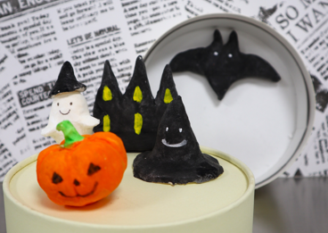

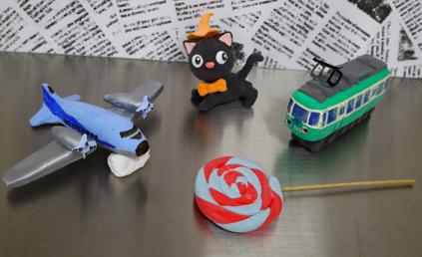



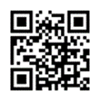
抽選
こどもアートクラブ１０月
紙粘土で
飾りを作ろう
《日時》10月5日（日）10:00～12:00
《対象》障害のある4歳児～中学生
※ 介助が必要な方は、ご同伴をお願いします。
《定員》１０人/定員を超えた場合は「抽選」
※ 抽選結果はハガキにてご連絡いたします。
【申込〆切】
9月21日(日)
《参加費》５00円 (材料費含む)
《会場》ラポール上大岡 8階 創作エリア
申込方法🍀 申込用紙に必要事項をご記入の上、電話FAX・郵送、またはラポール上大岡７階受付窓口にて直接お申し込みください。
※プログラムの申し込みにはラポール上大岡の利用登録が必要です。
【問い合わせ・申し込み】
〒233-0002 横浜市港南区上大岡西1-6-1
ゆめおおおかオフィスタワー7F ラポール上大岡 文化担当
☎ 045-840-2151 FAX 045-840-2157
プログラムの様子はWEBでチェック！

